Slide 1

Презентацию подготовила
старший воспитатель
МБДОУ «Детский сад №23»
Бровина Екатерина Евгеньевна
«Использование интерактивной онлайн – платформы Учи.ру педагогами ДОО для повышения мотивации дошкольников к познавательной и учебной деятельности»

Slide 2
Одной из задач качественного образования, которая должна решаться в дошкольном возрасте по ФГОС ДО
- обеспечение вариативности и разнообразия содержания Программы и организационных форм дошкольного образования, возможности формирования Программ различной направленности с учетом образовательных потребностей, способностей и состояния здоровья детей.

Slide 3
Актуальность
организация образовательной деятельности, основанной на развитии познавательного интереса, способствует раскрытию и проявлению у ребёнка таких качеств личности, как активность, пытливость, творчество, что в свою очередь обеспечивает развитие личности, создаёт широкие возможности для самореализации дошкольников с различным уровнем творческих и интеллектуальных способностей.

Slide 4
Информационно-коммуникационные технологии
-это совокупность методов, производственных процессов и программно-технических средств, которые интегрированы с целью сбора, обработки, хранения, распространения, отображения и последующего использования информации в интересах ее пользователей.
Дистанционное обучение
— это самостоятельная форма обучения, информационные технологии в дистанционном обучении являются ведущим средством.
Дистанционные образовательные технологии
– это технологии, реализуемые, в основном, с применением информационных и телекоммуникационных технологий при опосредованном (на расстоянии) или не полностью опосредованном взаимодействии обучающегося и преподавателя.
Онлайн сервисы
— это сайты, которые предоставляют всевозможные услуги. Виртуальная образовательная среда
- это многофункциональная система, которая включает в себя информационные ресурсы, инновационные технологии и средства электронной коммуникации.

Slide 5

Кому полезен: педагогам дошкольного образования и их воспитанникам, учителям и ученикам начальных и средних классов.
Что такое: Учи.ру появился во Всемирной сети в 2015 году. Создатели платформы Иван Коломоец и Евгений Милютин.
Сам сервис представляет собой место, где разрабатываются методики и курсы, позволяющие деткам осваивать программу дошкольного образования.

Slide 6
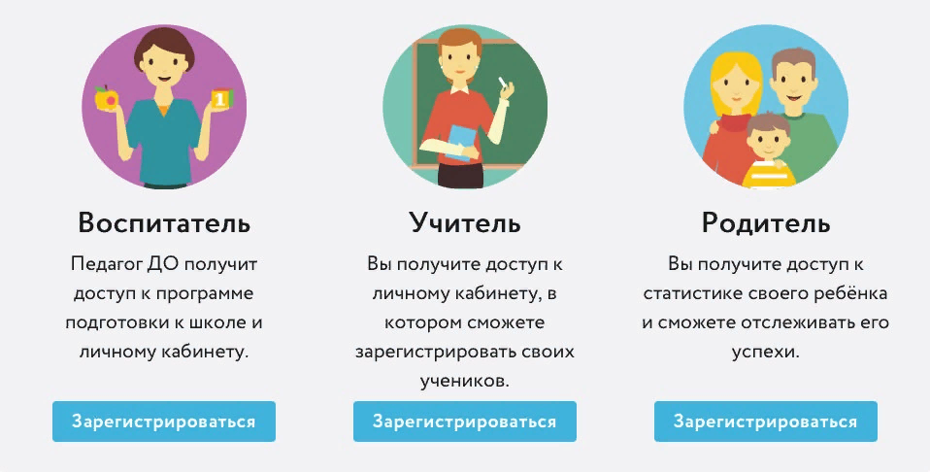
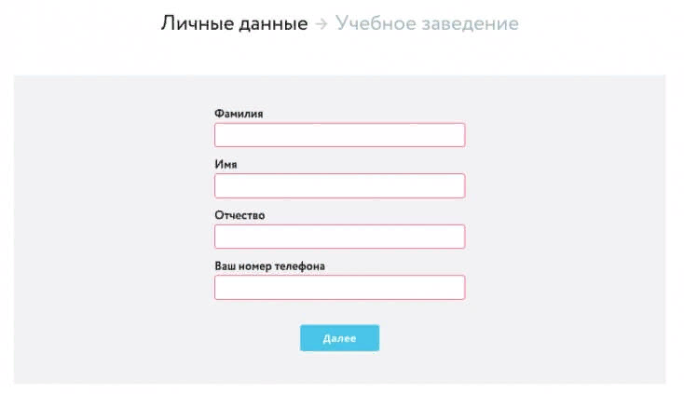
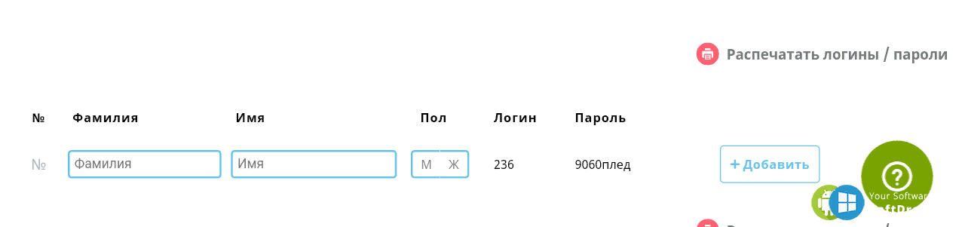

Slide 7
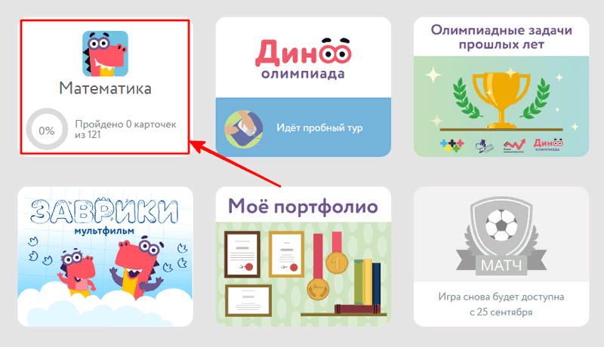
Какие виды деятельности можно изучить?

Slide 8
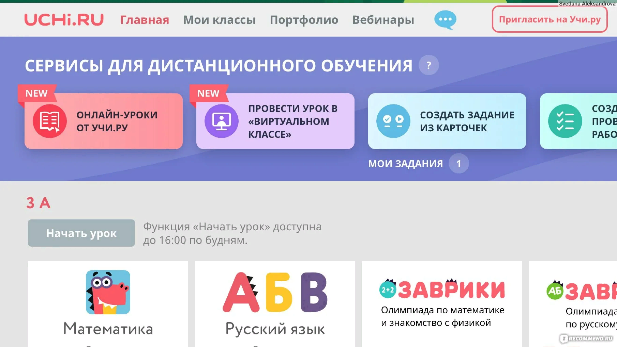
Как создать свое задание для дошкольника?

Slide 9
Чем интересен интерактивный курс « Учи. ру »
Является системой адаптивного образования, полностью соответствующая ФГОС ДО и значительно усиливающая классическое дошкольное образование.
Освоение базовой программы в комфортном темпе и по индивидуальной образовательной «траектории».
Самостоятельность обучения

Slide 10
Задачи
формировать у дошкольников предпосылки к учебной самостоятельности и высокой познавательной мотивации;
контролировать процесс освоения учебного материала и повышать уровень;
оценивать достижения ребенка;
дистанционно обучать не только обычных детей, но и детей с ОВЗ;
корректировать процесс самообучения;
работать с одарёнными детьми.
использовать интерактивные задания в свободной деятельности.

Slide 11
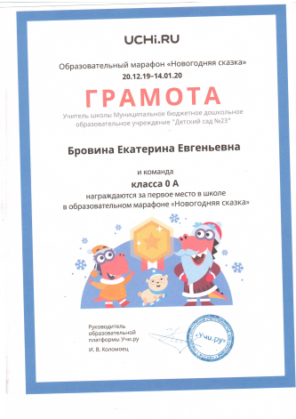
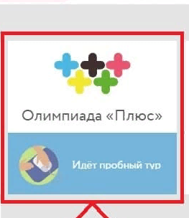
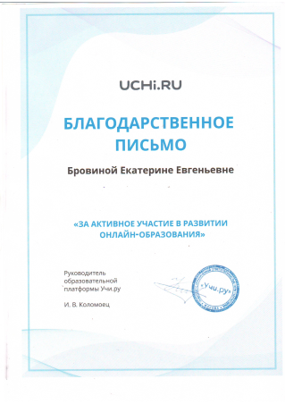
Участие в данных марафонах помогает дошкольнику тренировать своё внимание, логику и пространственное воображение, учит мыслить шире. Марафоны интересны и удобны в нескольких отношениях:
во-первых - привлекают детей сходством с компьютерной игрой;
во-вторых - позволяют наглядно демонстрировать задание;
в-третьих - участник узнает свой результат сразу (пробный тур) или через 5 минут после завершения марафона (основной тур).

Slide 12
Ключевые преимущества
Учи. ру
Повышение образовательных результатов
Измерения показывают: при регулярных занятиях на сайте Учи.ру дошкольники на 30% успешнее справляются с обучением в школе.
Усвоение материала без пробелов
Последовательно выполняя задания, изучая одну тему за другой, дети в комфортном темпе и с нужным количеством повторений осваивают программу. Такой подход позволяет изучить материал полностью и избежать возникновения пробелов в знаниях.
Рост интереса к обучению
Педагоги отмечают, что онлайн-занятия на платформе Учи.ру способствуют развитию у детей интереса к дальнейшим школьным предметам.
Доступность для детей с особыми образовательными потребностями
Учи.ру позволяет осуществлять дистанционное обучение детей в различных социокультурных условиях, в том числе детей с особыми образовательными потребностями (одарённые дети, дети-инвалиды и дети с ограниченными возможностями здоровья).
Статистика в реальном времени
Учи.ру позволяет оперативно получать сравнительную статистику успеваемости по каждому конкретному ребенку, а также в разрезе группы /сада /городов (для заведующего и ведомств).

Slide 13

Используйте методические рекомендации «Использование интерактивной онлайн – платформы Учи.ру педагогами ДОО для повышения мотивации дошкольников к познавательной и учебной деятельности в условиях дистанционного обучения во время самоизоляции или длительной невозможности посещения ДОО по различным причинам»
( САЙД ДОУ №23 РАЗДЕЛ «Методическая копилка - Воспитатель»)

